Slide 1

Add – On System
컴퓨터과학부 2015920030 이성구
컴퓨터과학부 2015920056 최현호

Slide 2
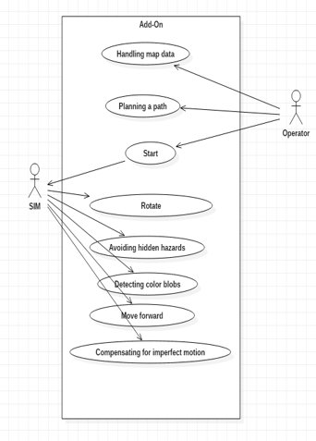
변경 전 Use Case

Slide 3
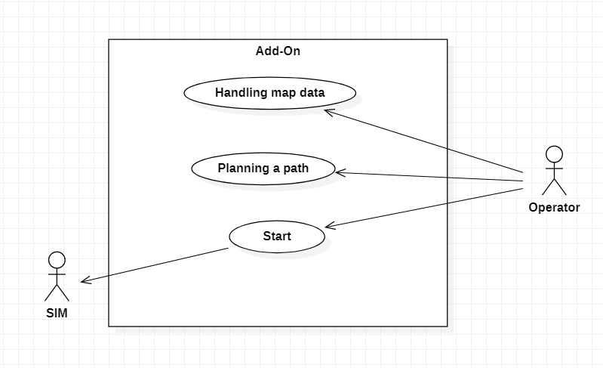
변경 후 Use Case

Slide 4

개략명세
- 이 use case는 operator가 start 명령을 요청하면 실행된다. 로봇이 처음지점부터 경로를 찾아가는 것을 보여준다.
사건의 흐름
- 이 use case는 operator가 start 버튼을 누르며 시작한다. 맵 정보와 경로가 있는지 확인한다. 확인되었다면 맵 정보와 로봇을 화면에 보여준다. 이후 SIM을 통해 로봇이 1칸 움직이게하고 움직이면 화면에 출력해준다. 이 작업을 모든 spot을 찾을때까지 반복한다.
Alternate flow
- 맵정보와 경로가 없으면 거부하고 종료한다.

Slide 5
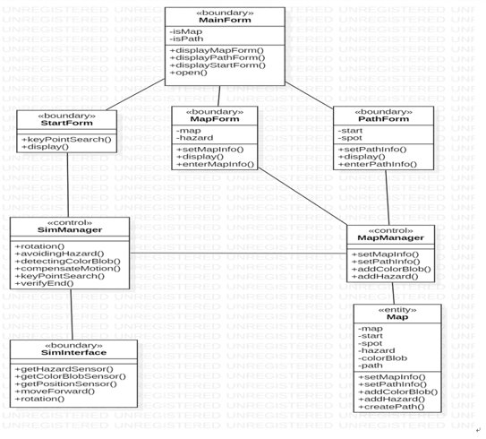
Class Diagram 변경전

Slide 6
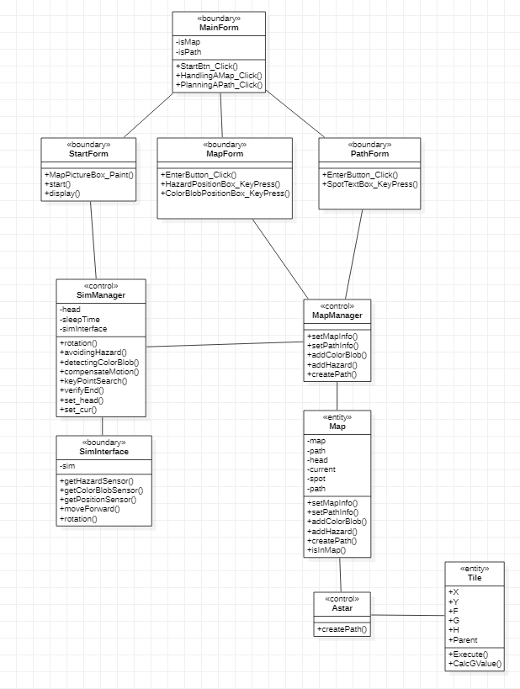
Class Diagram 변경후
+ Astar Class
+ Tile Class
+ Operations
+ Attributes

Slide 7
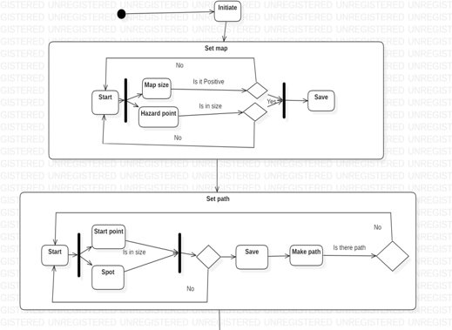
Activity Diagram

Slide 8
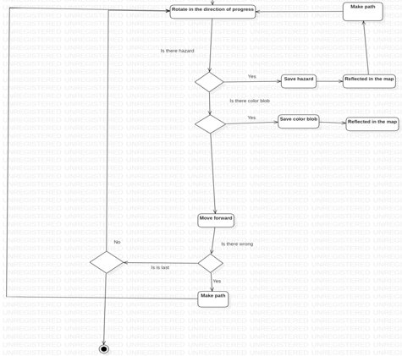
Activity Diagram

Slide 9
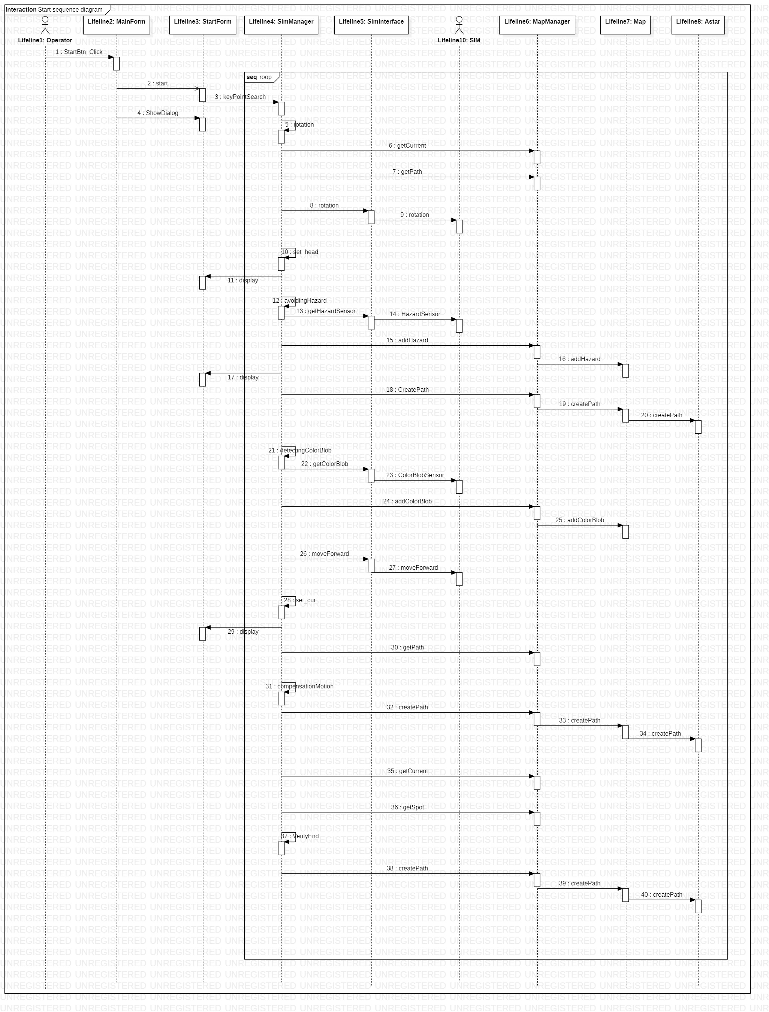
Start Sequence Diagram
+ Astar

Slide 10
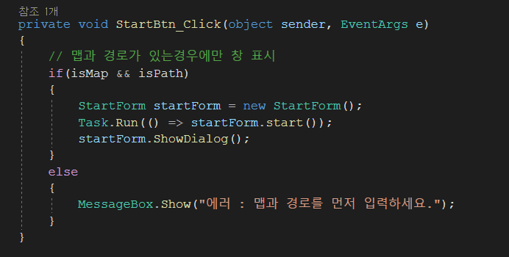
MainForm StartBtn_Click

Slide 11
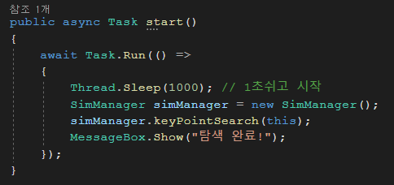
StartForm start

Slide 12
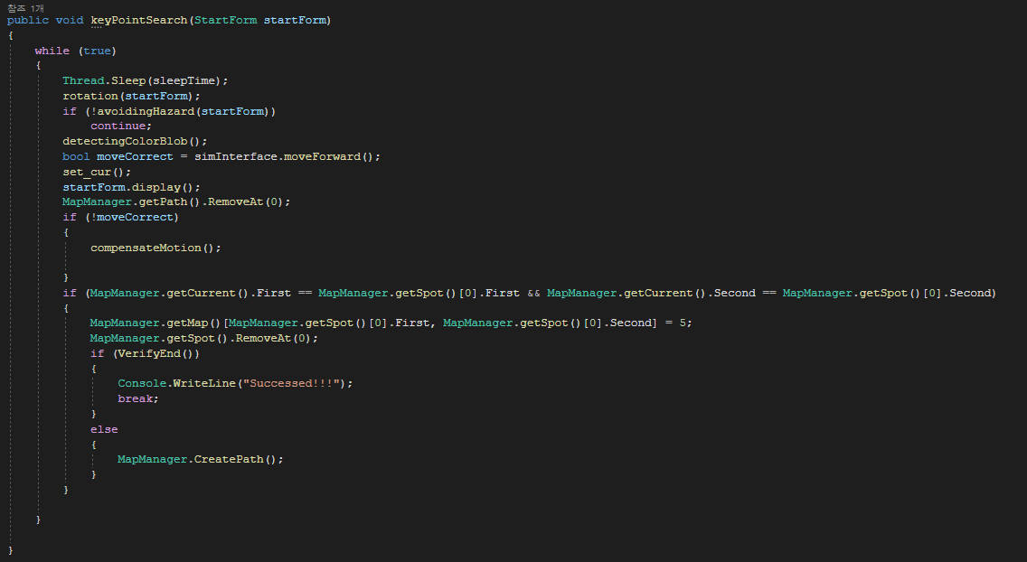
SimManager keyPointSearch

Slide 13
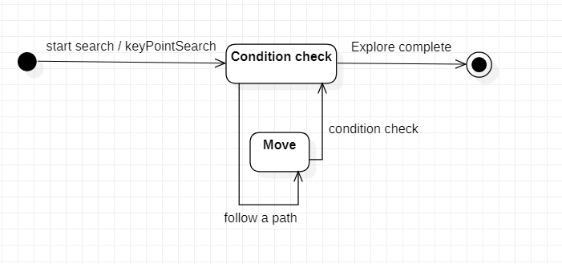
SimManager StateChartDiagram

Slide 14
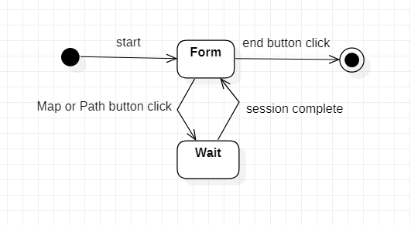
MainForm StateChartDiagram

Slide 15
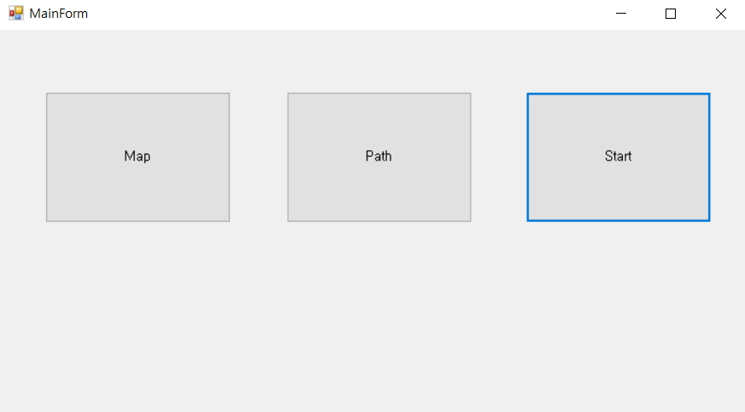
MainForm

Slide 16
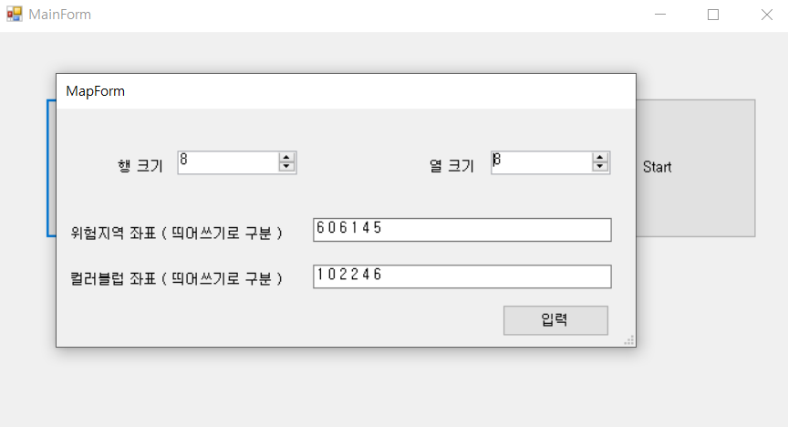
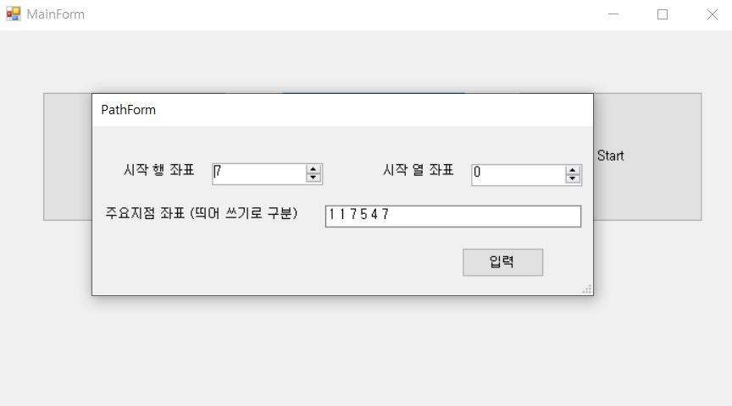
Map & Path Form

Slide 17
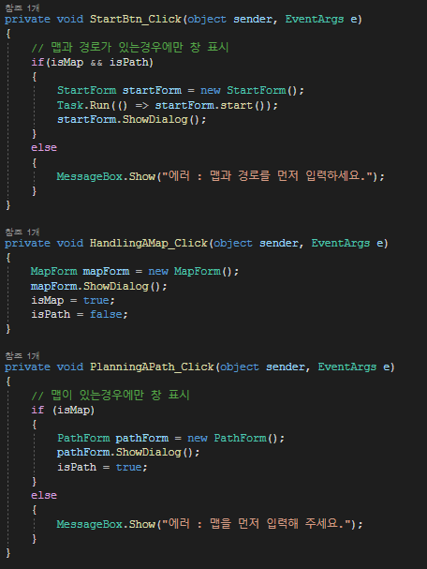
MainForm MapForm PathForm Start

Slide 18
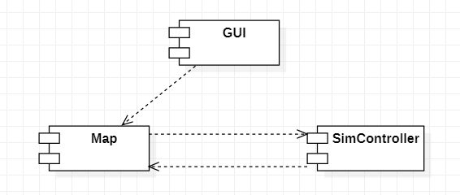
Component View

Slide 19
감사합니다!

